Slide 1
Контрольный тест
Мониторинг прогресса спортивной подготовленности занимающихся в четырех контрольных упражнениях и на занятиях по физической культуре в целом.

Slide 2
1. Метание
2. Челночный бег
3. Прыжок в длину
4. Приседание в течении 30 секунд

Slide 3
Тренировочный процесс строился следующим образом:
Подготовительная часть включала в себя упражнения на развитие гибкости и подвижности в суставах.
Основная часть на развитие физических качеств
Заключительная часть была направлена на разбор проделанной работы и ошибок в выполнении упражнений у детей.

Slide 4
Упражнения выбранные для тренировочного процесса
Прыжки в длину, в высоту, челночный бег, спринтерские ускорения, приседания со своим весом и отягощением, отжимания, подвижные игры и.т.д.

Slide 5
Старшие группы Метание: 2018 - 262 см. 2019 - 359 см.

Slide 6
Челночный бег 2018 - 11.1 сек. 2019 – 9.6 сек.

Slide 7
Прыжок в длину 2018– 84 см. 2019– 119 см.

Slide 8
Приседания 30 секунд Первый тест – 24 раза. Второй тест – 26 раз.

Slide 9
Подготовительные группы Метание 2018 - 480 см. 2019 - 703 см.

Slide 10
Челночный бег 2018– 9.1 сек. 2018 - 8.6 сек. .

Slide 11
Прыжок в длину 2018 - 113 см. 2019 – 136 см 2018 Лучший показатель –Свириденко Арина. 137 см. 2019 165см. ГТО 173См.

Slide 12
Приседания 30 секунд 2018 – 26 раз. 2019 - 28 раз. .

Slide 13
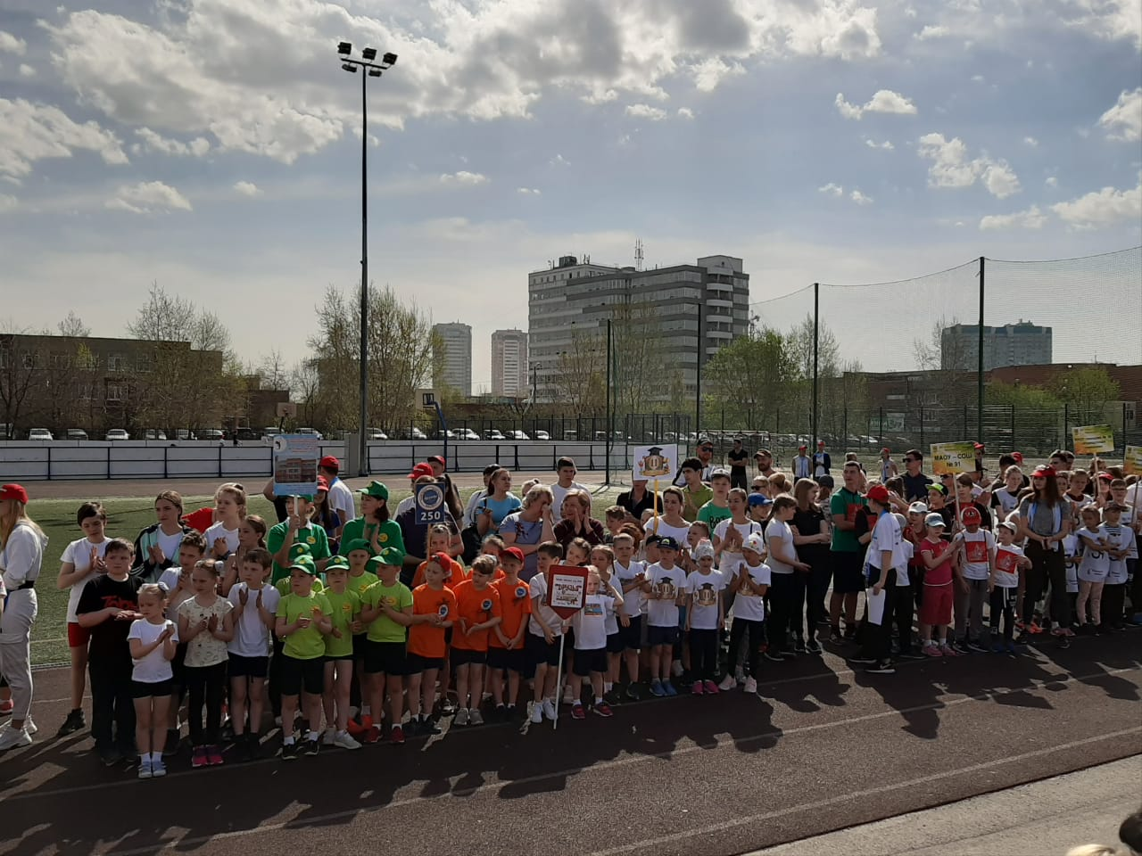

Slide 14
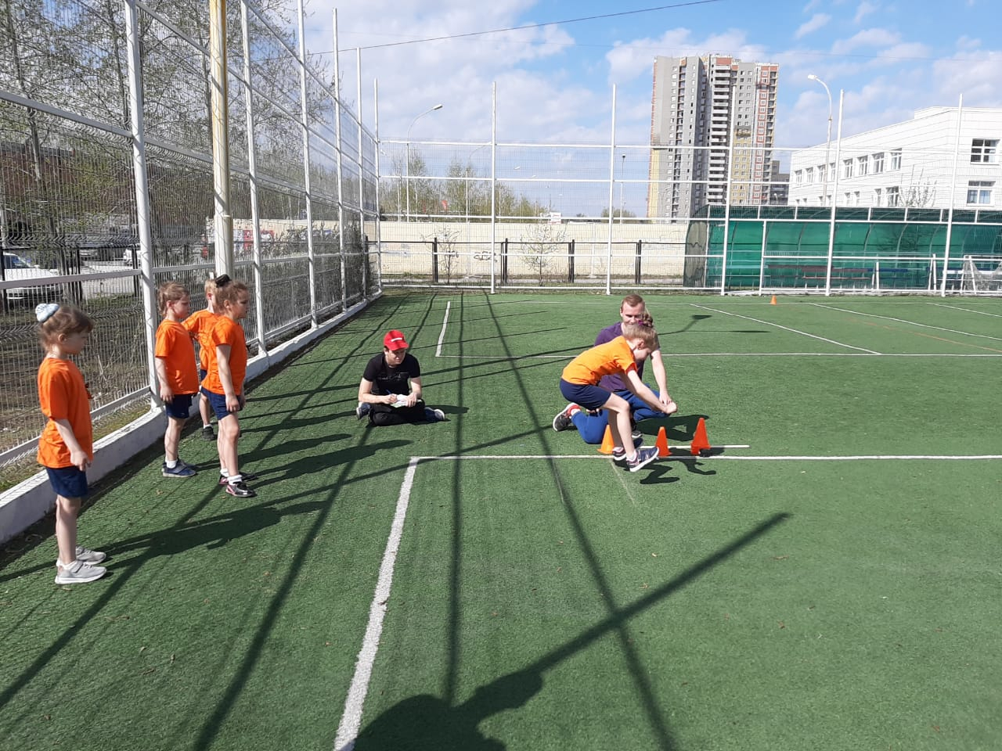
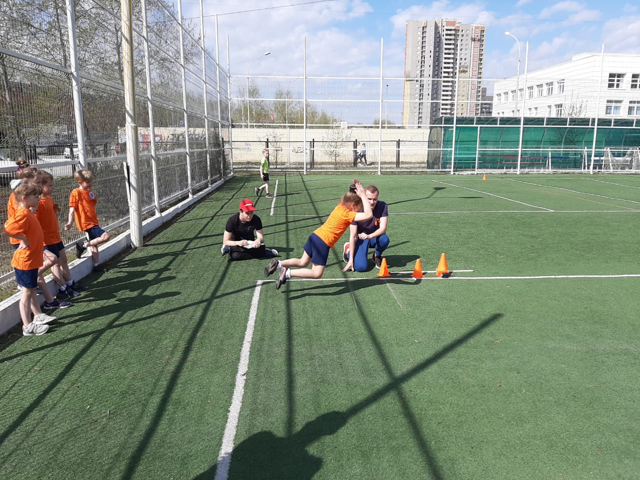

Slide 15
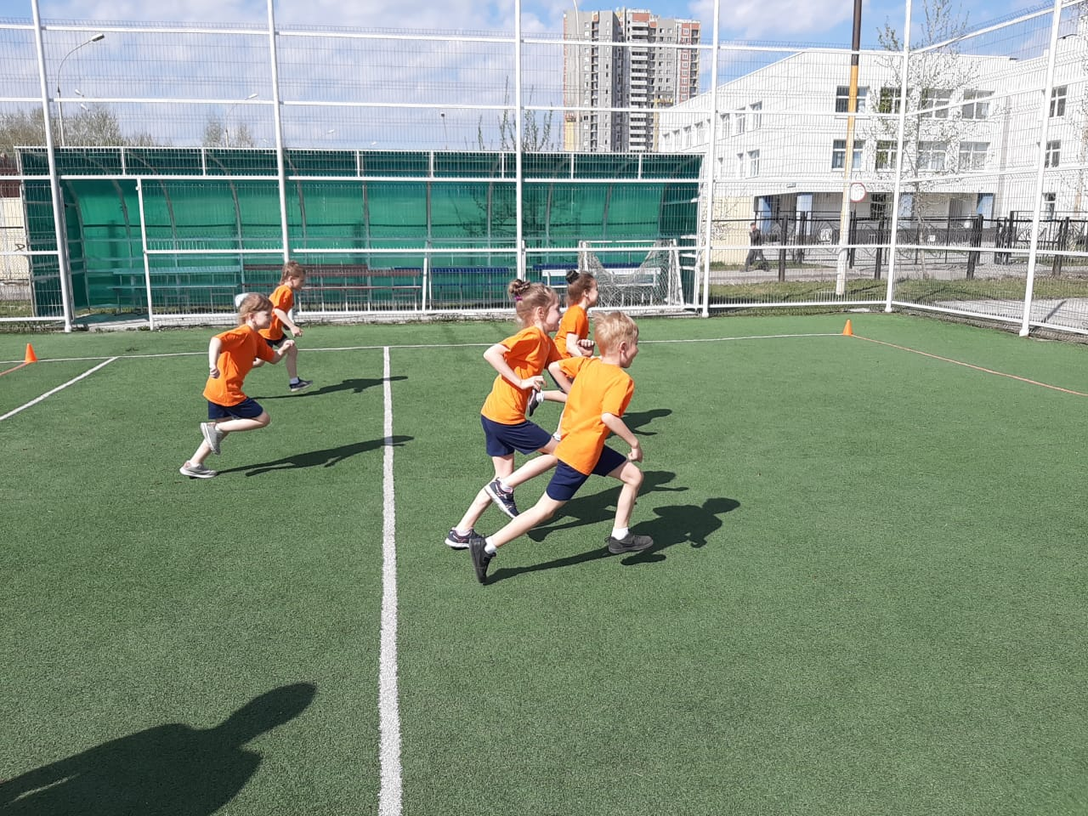
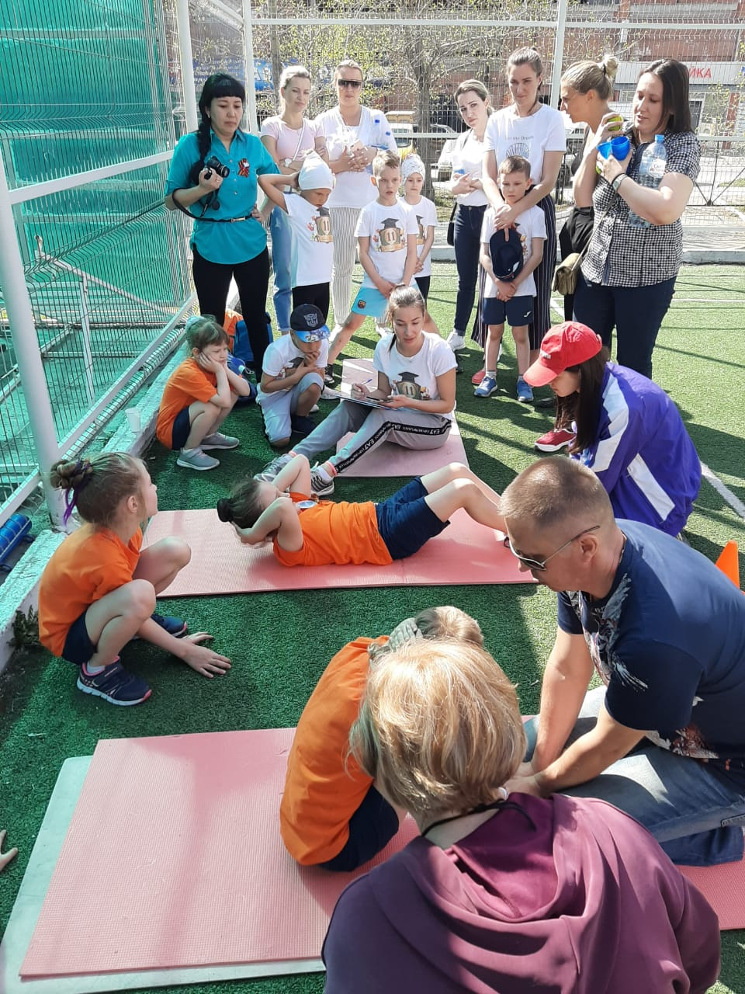

Slide 16
Выводы.
Во всех четырех упражнениях у всех групп были выявлены позитивные сдвиги в результатах.
В других физических упражнениях так же результаты были улучшены.
Такие физические качества как: сила, гибкость, выносливость и ловкость были улучшены.

Slide 17
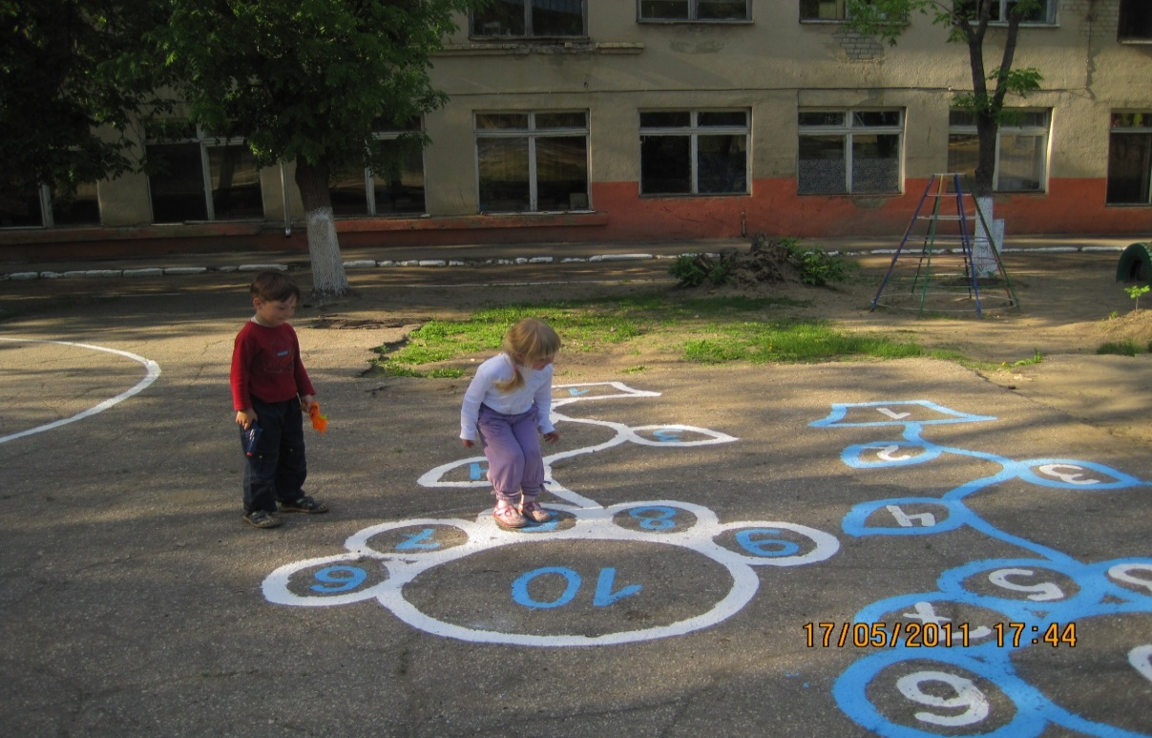
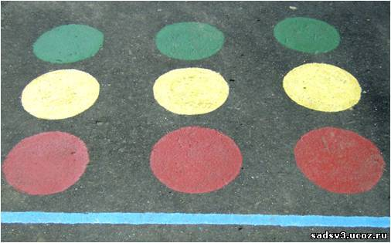

Slide 18
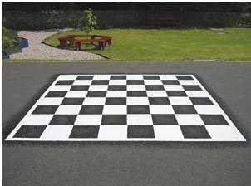
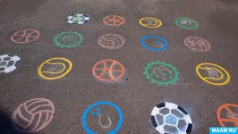

Slide 19
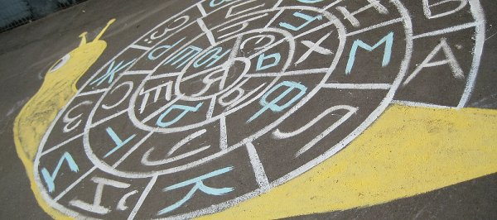
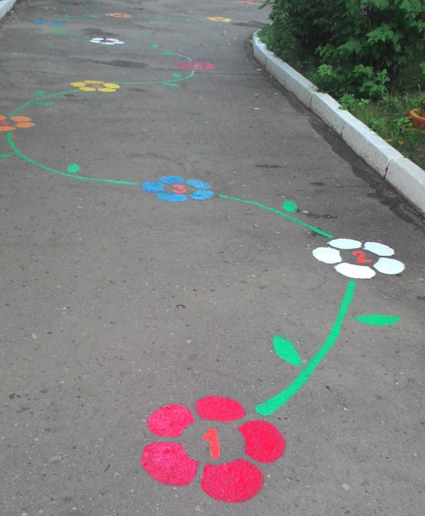
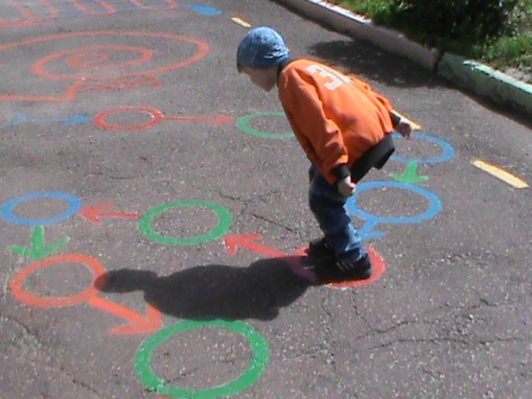

Slide 20
Спасибо за внимание.

